Slide 1
Výuka not
v houslovém klíči

Slide 2
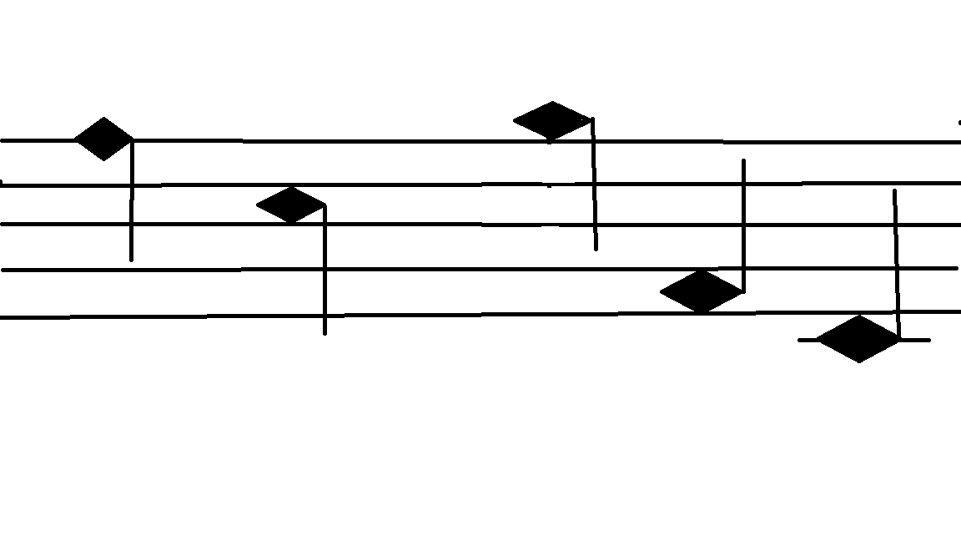
Čti noty v houslovém klíči

Slide 3
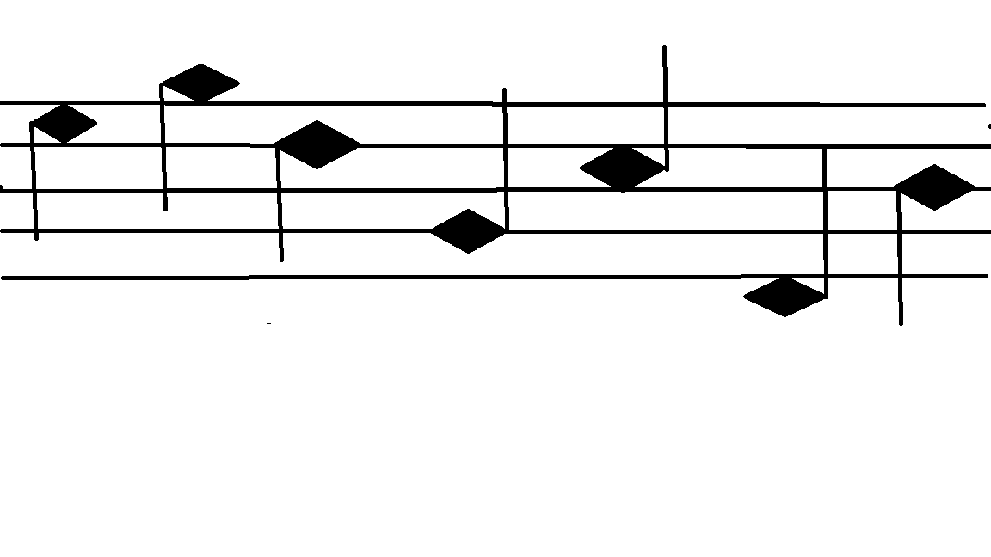
Čti noty v houslovém klíči

Slide 4
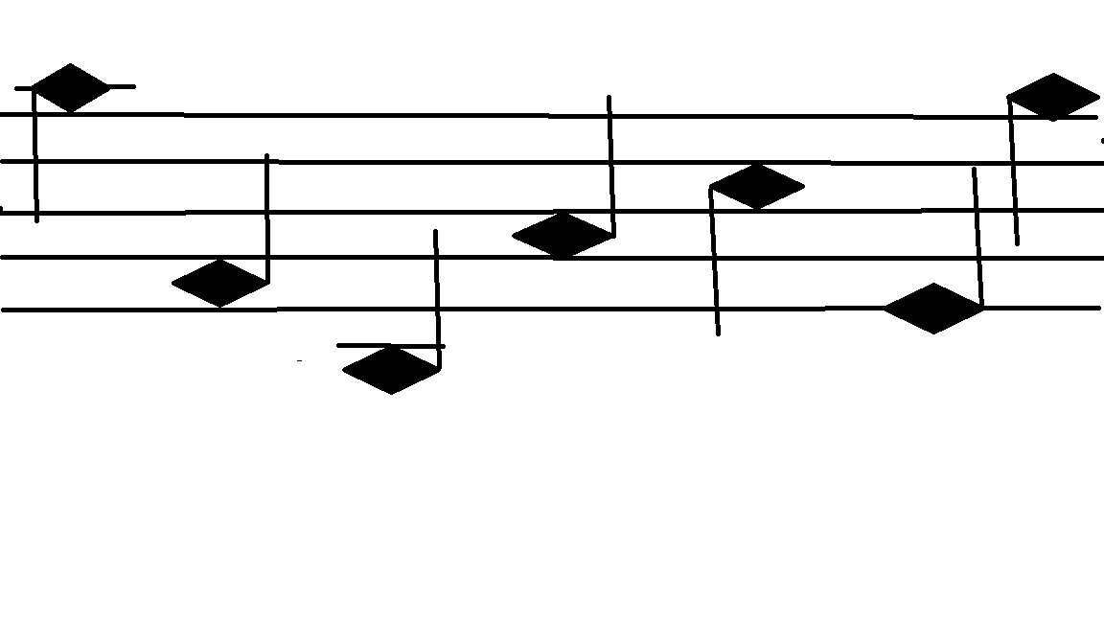
Čti noty v houslovém klíči

Slide 5
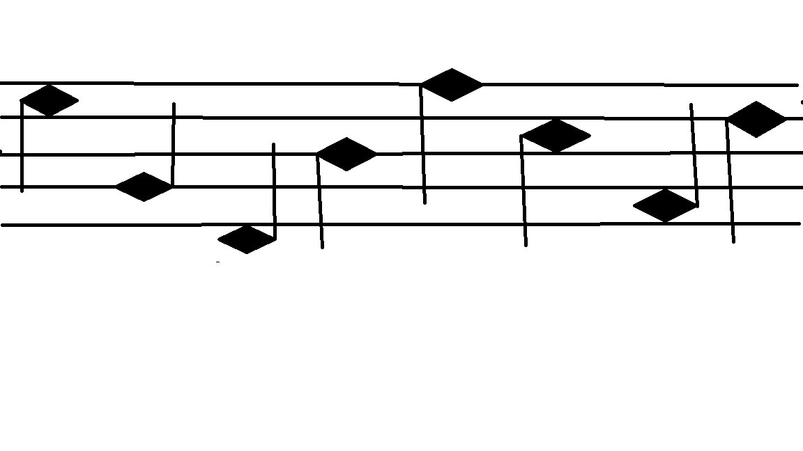
Čti noty v houslovém klíči

Slide 6
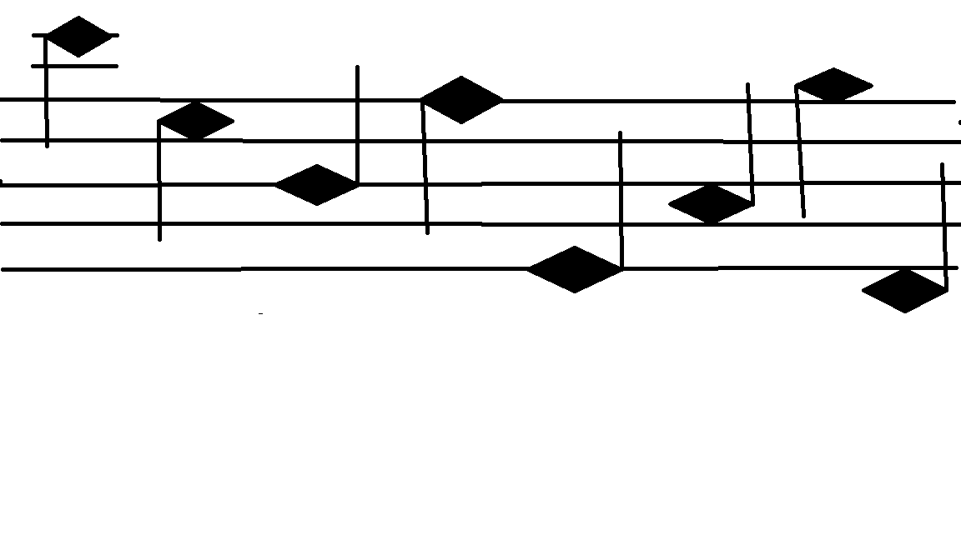
Čti noty v houslovém klíči:

